Slide 1
碳捕捉概念股
周志隆 助理教授
國立臺灣科技大學管理學院

Slide 2
大綱
台塑企業
1710 東聯
1101 台泥
2504 國產

Slide 3
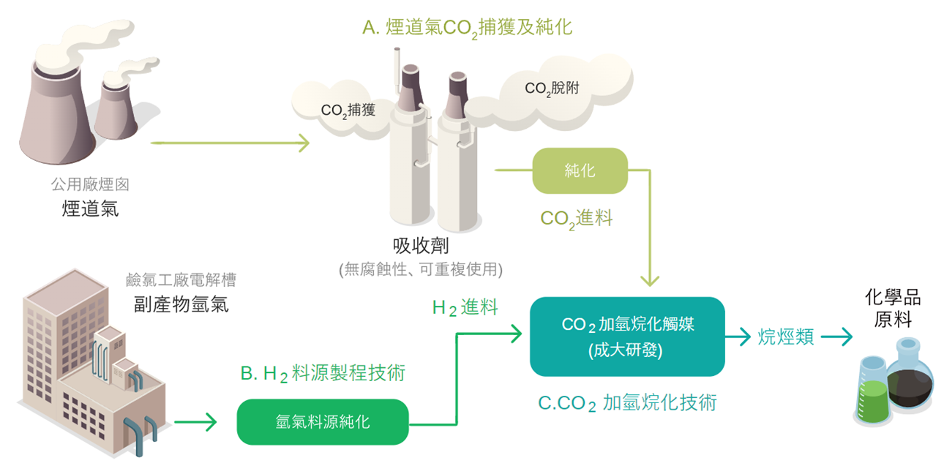
1301 台塑
台塑公司與成功大學、工研院等學術機構共同合作，並向經濟部技術處申請前瞻技術研發之「煙道氣化學固碳製程與應用技術研發計畫」，以台塑公司仁武廠之汽電共生廠做為驗證場域，研究自煙道氣中捕獲CO2，並將所捕獲的CO2轉化成烷烴之創新製程技術，該試驗工廠於2021年12月試運轉，並於2022年6月完成場域驗證

Slide 4
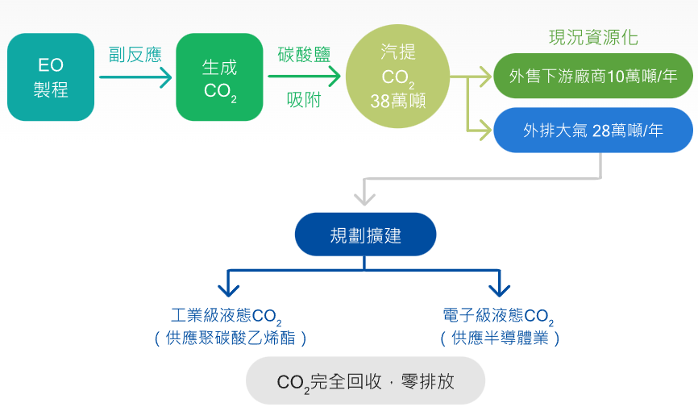
1303 南亞
南亞公司麥寮EG廠生產過程中產生的二氧化碳，透過碳捕捉技術，並提供下游廠商生產醋酸及液態二氧化碳，目前每年可減少10萬噸碳排放量，後續規劃擴建電子級及工業級液態二氧化碳，每年可再減少28萬噸的碳排放量。

Slide 5
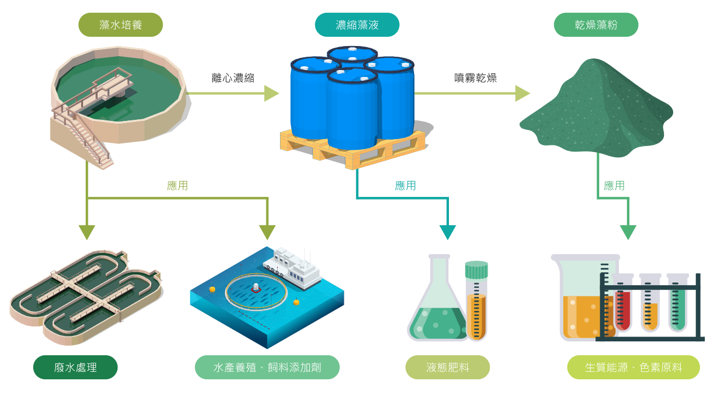
台塑新智能
於2022年與成功大學合作，將利用微藻技術捕捉工廠產生的二氧化碳，進而發展農業資材、漁電共生及處理工廠廢水等應用
微藻泛指1~10μm的單細胞藻類，廣泛分布在海水、淡水或潮溼的土壤中，
富含蛋白質、礦物質、維生素以及一些特殊的微量元素，如蝦紅素、葉黃素等，是一種有豐沛營養價值及用途的物質。透過微藻進行光合作用捕捉二氧化碳轉換為氧氣的效率較一般陸域植物高出20倍以上，生產1公斤的微藻可消耗約2公斤的二氧化碳

Slide 6
1710 東聯
進行乙二醇工場改造工程，更換吸收塔、氣提塔等設備的內構件，選用高性能觸媒，提升CO2回收效率
乙二醇工廠的製程回收碳捕捉作業，奠定碳捕捉再利用的基礎，並藉此發展下游的高純度CO2及CO2衍生化學品，提升減碳效益的同時，亦創造經濟產值
目前正致力發展更高純度的電子級CO2，未來可廣泛應用於高科技產業，取代有機溶劑來清潔晶片，解決殘留與揮發性有機物的困擾，同時，也可用於EUV高階晶圓設備的雷射光源
生產綠色化學品，例如已量產的碳酸乙烯酯（EC），以及持續開發中的各種含CO2功能性化學品及衍生化學品

Slide 7
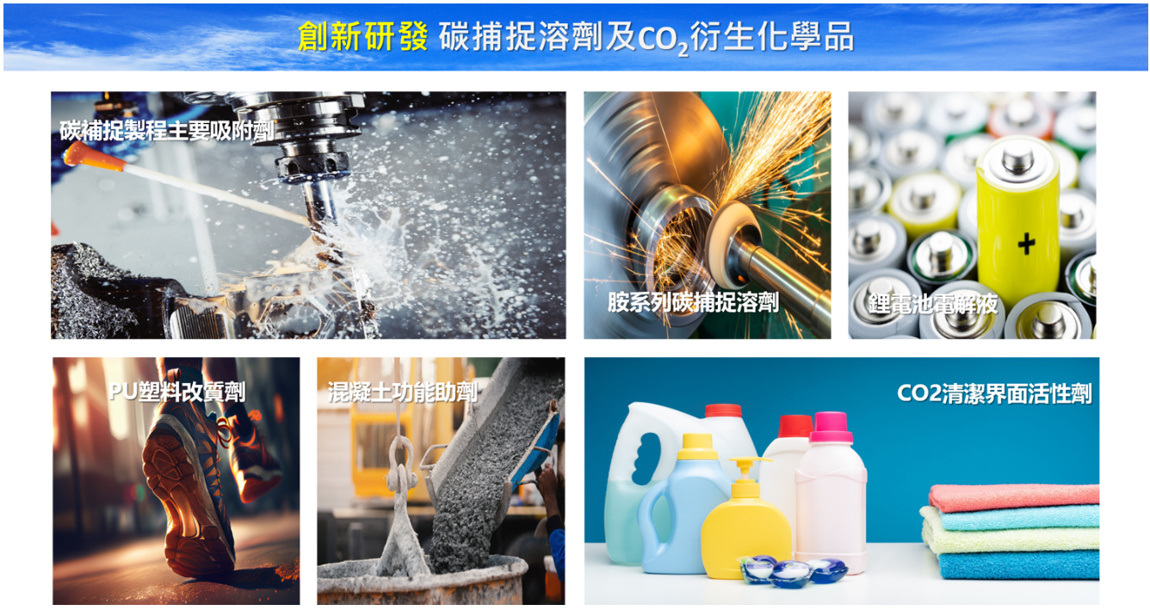
1710 東聯

Slide 8
1101 台泥
台泥自 2011 年起與工研院共同發展第一代、第二代鈣迴路二氧化碳捕獲技術研究及試驗，已獲得實際驗證及厚實操作經驗基礎
在第一、二代基礎下，開展第三代碳捕獲技術-純氧燃燒，此技術可優化碳捕集程序複雜度及減少能源耗用
第三代純氧燃燒 (10萬噸/年) 碳捕獲專案，計畫在花蓮和平廠現有水泥生產線上旁路建置純氧煅燒試驗製程
可直接於燃燒過程中捕獲近八成二氧化碳，亦可大幅減少原本由排放尾氣進行捕獲程序的複雜度、能源耗用與建置成本
鈣迴路二氧化碳捕獲技術榮獲全球百大科技研發獎，以及產業創新奧斯卡獎
負碳蝦紅素獲得第 13 屆國家新創獎，並連續於 2020 年與 2021 年獲得新創精進獎

Slide 9
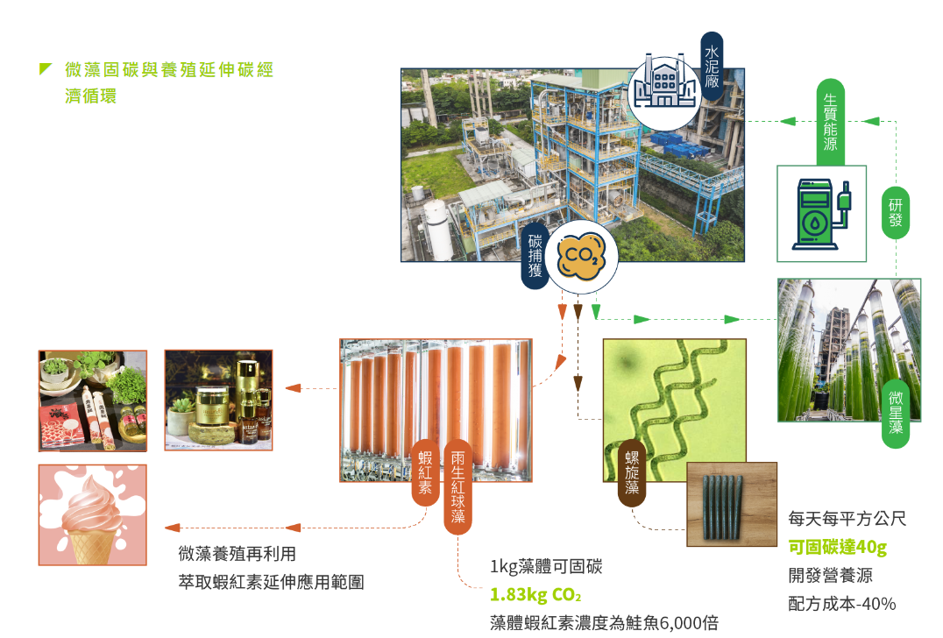
1101 台泥

Slide 10
2504 國產
2019 年 6 月即偕同「台灣營建研究院」向科技部申請『新拌混凝土碳封存技術研發計畫』
2021 年，與加拿大混凝土創新科技廠 CarbonCure Technologies 合作碳封存相關技術，其原理是捕獲從工業排放的二氧化碳，注入於預拌混凝土中，轉化為與石灰石或貝殼具有相同成份的固體奈米礦物質（CaCO3），崁入混凝土中，將碳元素從大氣層中移除，有效達到碳封存效果
即使混凝土最終拆除或壓碎，二氧化碳依然保持礦化狀態，成為有效、實用和永久的碳匯
具有讓混凝土堅固特性，可提高抗壓強度
近期國產進一步引進設備做量產型試驗，並確認效性，2022 年已於汐止及台南廠區設立相關設備，正進行整體系統整合測試中，規劃未來會持續將碳礦化技術落實在各混凝土廠，並持續洽詢國內相關產學單位，建立專屬碳捕捉技術，擴大使用範圍

Slide 11
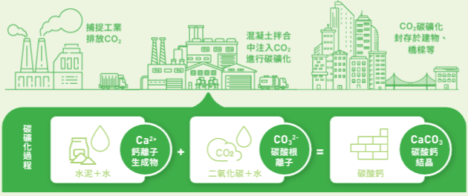
2504 國產

Slide 12
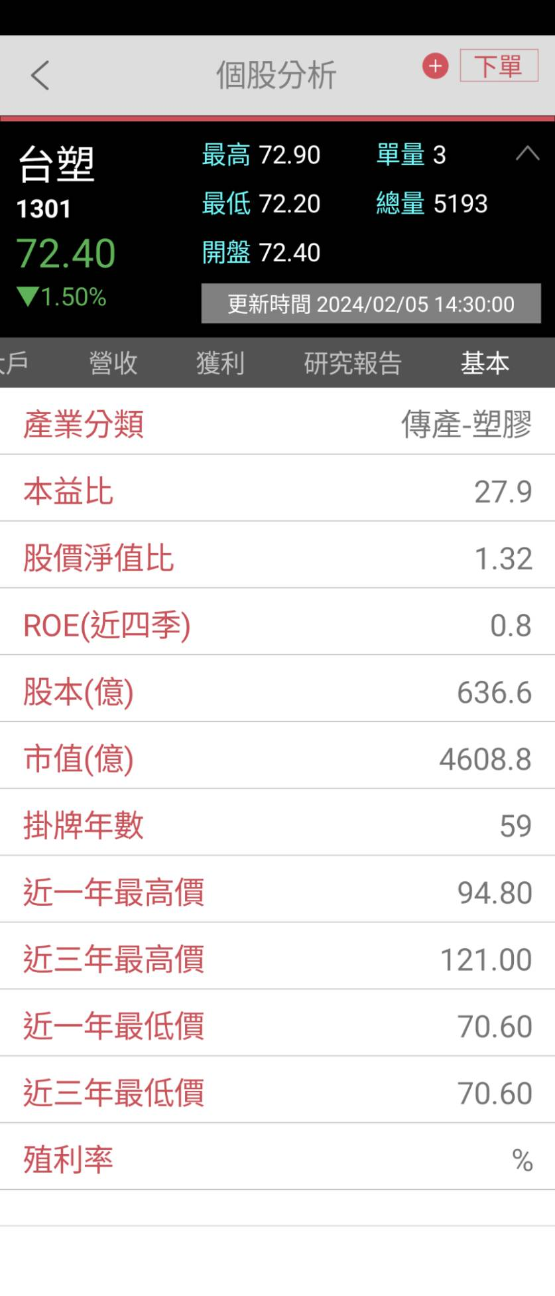
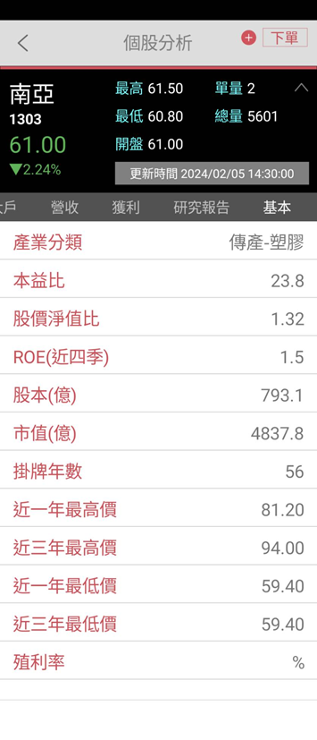
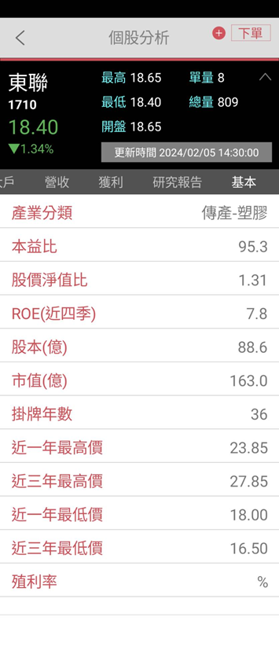

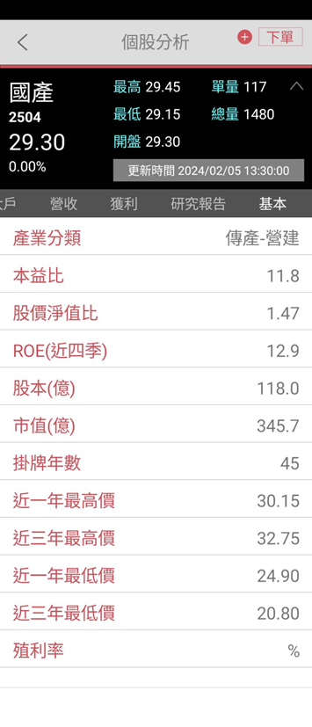
基本資料

Slide 13
參考文獻
台塑企業(2023)。官網資訊 https://www.fpg.com.tw/
東聯化學(2023)。官網資訊 https://www.oucc.com.tw/
台灣水泥(2023)。官網資訊 http://www.taiwancement.com/
國產(2023)。官網資訊 https://www.gdc.com.tw/

